Slide 1


CHRIST THE ROCK CONGREGATION
WORSHIP SERVICE
JESUS
IS
LORD!
@@@@@@@@@@@@@@@@@@@@@@@@@@@@@@@@@@@@@@@@@@@@@@@@@@@@@@@@@@@@@@@@@@@@@@@@@@@@@@@@@@@@@@@@@@@@@@@@@@@@@@@@@@@@@@@@@@@@@@@@@@@@@@@@@@@@@@@@@@@@@@@@@@@@@@@@@@@@@@@@@@@@@@@@@@@@@@@@@@@@@@@@@@@@@@@@@@@@@@@@@@@@@@@@@@@@@@@@
AUGUST 23RD 2026
Lead by
MAESTRO RENAUD TERZIER

Slide 2



Slide 3
21 kr. Rev-Ns: Kè mwen Boulvèse
1
Kè mwen boulvèse anba kolè Bondye,
Anvi monn nan trennen-m nan bafon peche
Senyè pou yon póv mizerab, gin pitye,
Tout swit li vi-n sekoure-m kotem’ te ye
Refren
Li retire-m nan boubye peche,
Li mete pye-m sou te fè-m se vre
Li fe kè-m rejwi e m’ap chante
Yon chan glwa a Dye ! Alelouya !

Slide 4
2
Li te mete-m sou tè fèm a kote Li,
Pye mwen vi-n asire nan chemen lavi.
Nan pwen danje ankó, li kenbe-m debou ;
M’ap mache pazapa avek Li toujou.
Refren
Li retire-m nan boubye peche,
Li mete pye-m sou te fè-m se vre
Li fe kè-m rejwi e m’ap chante
Yon chan glwa a Dye ! Alelouya !

Slide 5
3
Li mete yon chan louanj anndan kè mwen
Nan nuit kou lajounen
Se Li m’ap chante,
Kè mwen ap debóde ; nanm mwen afranchi
Tout glwa pou Redanmtè Segnè Jezu-Kri.
Refren
Li retire-m nan boubye peche,
Li mete pye-m sou te fè-m se vre
Li fe kè-m rejwi e m’ap chante
Yon chan glwa a Dye ! Alelouya !

Slide 6
4
M’ap chante gran mizerikód li pou mwen
M’ap felisite jouk tan tout moun konnen
Nanpwen lót Sali pou lèzom jodi-a
vi-n chache sekou Li avan li tró ta.
Refren
Li retire-m nan boubye peche,
Li mete pye-m sou te fè-m se vre
Li fe kè-m rejwi e m’ap chante
Yon chan glwa a Dye ! Alelouya !

Slide 7
216 Fr Cht Esp : Le Signal de la Victoire
1-
Le signal de la victoire
Déjà brille aux cieux;
La couronne de la gloire
Parait à nos yeux.
Refrain
Je viens, combattez encore!
Dit Jésus a tous.
Oui, mon Sauveur, je t'implore,
Je tutte à genoux.

Slide 8
2.
Que l'ennemi, plein de rage,
Redouble ses coups,
Nous ne perdons point courage:
Christ est avec nous.
Refrain
Je viens, combattez encore!
Dit Jésus a tous.
Oui, mon Sauveur, je t'implore,
Je tutte à genoux.

Slide 9
3.
Suivons, amis, la bannière
Du Sauveur en croix,
Et que notre armée entière,
Se range à sa voix.
Refrain
Je viens, combattez encore!
Dit Jésus a tous.
Oui, mon Sauveur, je t'implore,
Je tutte à genoux.

Slide 10
4.
Rude et longue est la mêlée:
Voici le secours :
Dans nos mains prenons l’épée
Qui vainquit toujours!
Refrain
Je viens, combattez encore!
Dit Jésus a tous.
Oui, mon Sauveur, je t'implore,
Je tutte à genoux.

Slide 11
23 AOUT 2026
DEBUT DU SERVICE

Slide 12
PSAUME 8
2 Éternel, notre Seigneur! Que ton nom est magnifique sur toute la terre! Ta majesté s'élève au-dessus des cieux.
3) Par la bouche des enfants et de ceux qui sont à la mamelle Tu as fondé ta gloire, pour confondre tes adversaires, Pour imposer silence à l'ennemi et au vindicatif.
4) Quand je contemple les cieux, ouvrage de tes mains, La lune et les étoiles que tu as créées:

Slide 13
5) Qu'est-ce que l'homme, pour que tu te souviennes de lui? Et le fils de l'homme, pour que tu prennes garde à lui?
6) Tu l'as fait de peu inférieur à Dieu, Et tu l'as couronné de gloire et de magnificence.
7) Tu lui as donné la domination sur les œuvres de tes mains, Tu as tout mis sous ses pieds,

Slide 14
8) Les brebis comme les bœufs, Et les animaux des champs,
9) Les oiseaux du ciel et les poissons de la mer, Tout ce qui parcourt les sentiers des mers.
10) Éternel, notre Seigneur! Que ton nom est magnifique sur toute la terre!
AMEN!

Slide 15
251 Fr. CE. Je ne Sais Pas Le Jour
1-
Je ne sais pas le jour Où je verrai mon Roi,
Mais je sais qu’Il me veut
Dans sa sainte demeure;
La lumière vaincra les ombres à cette heure;
Ce sera la gloire pour moi…
Refrain
Ce sera la gloire pour moi… (bis)
La lumière vaincra les ombres à cette heure;
Ce sera la gloire pour moi.

Slide 16
2-
Je ne sais quel seront les chants des bienheureux,
Les accents, les accords des hymnes angéliques,
Mais je sais que joignant ma voix aux saints cantiques,
Bientôt j’adorerai comme eux:
Refrain
Bientôt j’adorerai comme eux…. (bis )
Mais je sais que joignant ma voix aux saints cantiques,
Bientôt j’adorerai comme eux.

Slide 17
3-
Je ne sais quel sera le palais éternel;
Mais je sais que mon âme y sera reconnue,
Un regard de Jésus sera ma bienvenue.
Pour moi, pour moi s’ouvre le ciel…
Refrain
Pour moi pour moi s’ouvre le ciel… ( bis )
Un regard de Jésus sera ma bienvenue
Pour moi, pour moi s’ouvre le ciel.

Slide 18
41 Kr Echos: MWEN REVE MALE NAN YON SITE
1
Mwen reve male nan yon site
Site kote pap gen la nwit
Mwen te wè zanj yo briye nan glwa yo
Mwen te wè bèl palè ansyen mwen yo
Mwen te wè ame selès Kris la
Men sa ki te pi bèl nan vizyon an
Mwen reve m trouve syèl la pou ou

Slide 19
KÈ
Mwen te reve
m trouve syèl la pou ou
O oui m trouve syèl la pou ou
èske ou vle prepare ou pou rankontre m la
mwen reve
m trouve syèl la pou ou

Slide 20
2.
wen te wè Kris nan bèl woyom li
Mwen te wè rachte yo avèk li
Mwen te wè redanmtè beni mwen an
Tout sen yo tap chante yon bèl kantik
Yo tap bay bondye glwa chak moman
Nwen te kontan pou m kontanple sen yo
Mwen reve m trouve syèl la pou ou

Slide 21
KÈ
Mwen te reve
m trouve syèl la pou ou
O oui m trouve syèl la pou ou
èske ou vle prepare ou pou rankontre m la
mwen reve
m trouve syèl la pou ou

Slide 22
3.
E ou menm ki kote ou vle ale
Eske ou vle ale na site sa
Kris ap tann ou de bra li louvro
Li vle fè yon plas anwo pou ou
Yon jou va konvèti men elas
Li kapab byen tro yta pou ou jou sa
Zanmi eske ou vle tande vwa li
Li vle louvri pot syèl la pou ou

Slide 23
KÈ
Mwen te reve
m trouve syèl la pou ou
O oui m trouve syèl la pou ou
èske ou vle prepare ou pou rankontre m la
mwen reve
m trouve syèl la pou ou

Slide 24
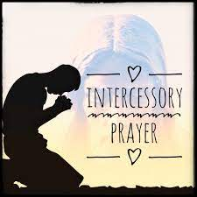
PRIÈRE D’INTERCESSION

Slide 25
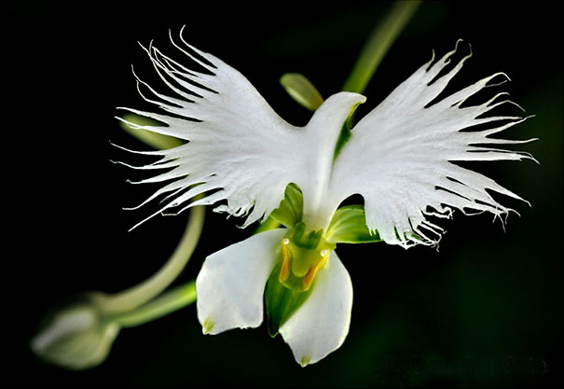

Slide 26
Lecture : Psaume 27
1 ¶ De David. L'Éternel est ma lumière et mon salut: De qui aurais-je crainte? L'Éternel est le soutien de ma vie: De qui aurais-je peur?
2 Quand des méchants s'avancent contre moi, Pour dévorer ma chair, Ce sont mes persécuteurs et mes ennemis Qui chancellent et tombent.

Slide 27
3 Si une armée se campait contre moi, Mon coeur n'aurait aucune crainte; Si une guerre s'élevait contre moi, Je serais malgré cela plein de confiance.
4 Je demande à l'Éternel une chose, que je désire ardemment: Je voudrais habiter toute ma vie dans la maison de l'Éternel, Pour contempler la magnificence de l'Éternel Et pour admirer son temple.

Slide 28
5 Car il me protégera dans son tabernacle au jour du malheur, Il me cachera sous l'abri de sa tente; Il m'élèvera sur un rocher.
6 Et déjà ma tête s'élève sur mes ennemis qui m'entourent; J'offrirai des sacrifices dans sa tente, au son de la trompette; Je chanterai, je célébrerai l'Éternel.
7 ¶ Éternel! écoute ma voix, je t'invoque: Aie pitié de moi et exauce-moi!

Slide 29
8 Mon cœur dit de ta part: Cherchez ma face! Je cherche ta face, ô Éternel!
9 Ne me cache point ta face, Ne repousse pas avec colère ton serviteur! Tu es mon secours, ne me laisse pas, ne m'abandonne pas, Dieu de mon salut!
10 Car mon père et ma mère m'abandonnent, Mais l'Éternel me recueillera.

Slide 30
11 Éternel! enseigne-moi ta voie, Conduis-moi dans le sentier de la droiture, A cause de mes ennemis.
12 Ne me livre pas au bon plaisir de mes adversaires, Car il s'élève contre moi de faux témoins Et des gens qui ne respirent que la violence.

Slide 31
13 Oh! si je n'étais pas sûr de voir la bonté de l'Éternel Sur la terre des vivants!...
14 Espère en l'Éternel! Fortifie-toi et que ton cœur s'affermisse! Espère en l'Éternel!
AMEN!

Slide 32
118 KCD -Mouin té chouazi nèt pou toujou
1.
Mouin té chouazi nèt pou toujou
Ant monn sa é Fis Bon Dieu;
Angnin pap chanjé mouin du tou,
Paské Li fi-n pran kè-m vré.
Pran monn sa ak tout plézi li
Pran yo, pran yo, kout ké kout,
Ban mouin Jézu, présié Sovè-m
Li pi dous pasé yo tout.

Slide 33
Kè:
Pi dous, pi dous pasé tout,
Pi dous, pi dous pasé tout,
Ban mouin Jézu, présié Sovè-m,
Li pi dous pasé yo tout.

Slide 34
2.
Dépi m-fè choua mouin pou toujou,
Dépi m-maché avèk Kris,
Vi mouin vi-ni pi rich chak jou;
Parol Li touché-m pi plus.
Pran monn sa ak tout riches li,
Pran yo, pran yo, kout ké kout,
Ban mouin Jézu, présié Sovè-m,
Li pi dous pasé yo tout.

Slide 35
Kè:
Pi dous, pi dous pasé tout,
Pi dous, pi dous pasé tout,
Ban mouin Jézu, présié Sovè-m,
Li pi dous pasé yo tout.

Slide 36
3.
Dépi mouin fè choua pou sièl la,
Dépi Kris pi bon zanmi-m,
Tout moun kite-m sou tè a,
Min nan Kris mouin jouinn apui-m
Pran tout amitié sou tè a,
Pran yo, pran yo, kout ké kout,
Ban mouin Jézu, présié Sovè-m,
Li pi dous pasé yo tout.

Slide 37
Kè:
Pi dous, pi dous pasé tout,
Pi dous, pi dous pasé tout,
Ban mouin Jézu, présié Sovè-m,
Li pi dous pasé yo tout.

Slide 38
4.
Lè zèv la vi mouin achévé,
Lè mouin pasé pòt lan mò
Lè mouin monté koté Bon-Dieu
Lé m-a maché bò lot bò,
Lè jé mouin gin tan ouè zanj yo,
Gran ak piti, m-a ouè tout.
Ban mouin Jézu, présié Sovè-m,
Li pi dous pasé yo tout.

Slide 39
Kè:
Pi dous, pi dous pasé tout,
Pi dous, pi dous pasé tout,
Ban mouin Jézu, présié Sovè-m,
Li pi dous pasé yo tout.

Slide 40
Maître, entends-tu la tempête?
1
Maître, entends-tu la tempête
Et ses terribles accents?
Parle, Seigneur, et l'arrête;
Sauve, sauve tes enfants!
Mais aucun bruit ne l'éveille;
Il dort et nous périssons.
À nos cris prête l'oreille,
Sauve-nous, nous t'en prions!

Slide 41
Refrain
Il parle aux flots en démence :
Paix vous soit!
La mer, les vents font silence;
Paix vous soit! (bis)
Il est notre délivrance;
Paix vous soit!

Slide 42
2
Maître, mon cœur qui chancelle
Traverse les grandes eaux,
Et l'orage à ma nacelle
Livre de rudes assauts.
Oh! qui verra ma détresse?
D'où me viendra le secours?
À toi, Seigneur, je m'adresse,
C'est à toi que j'ai recours.

Slide 43
Refrain
Il parle aux flots en démence :
Paix vous soit!
La mer, les vents font silence;
Paix vous soit! (bis)
Il est notre délivrance;
Paix vous soit!

Slide 44
3
Maître, l'onde est apaisée,
Le doute a quitté mon cœur,
Et mon âme consolée
A retrouvé son Sauveur.
Oh! prends en ta main ma vie,
Jusques au jour de ma mort.
En toi seul je me confie;
Tu me conduiras au port.

Slide 45
Refrain
Il parle aux flots en démence :
Paix vous soit!
La mer, les vents font silence;
Paix vous soit! (bis)
Il est notre délivrance;
Paix vous soit!

Slide 46
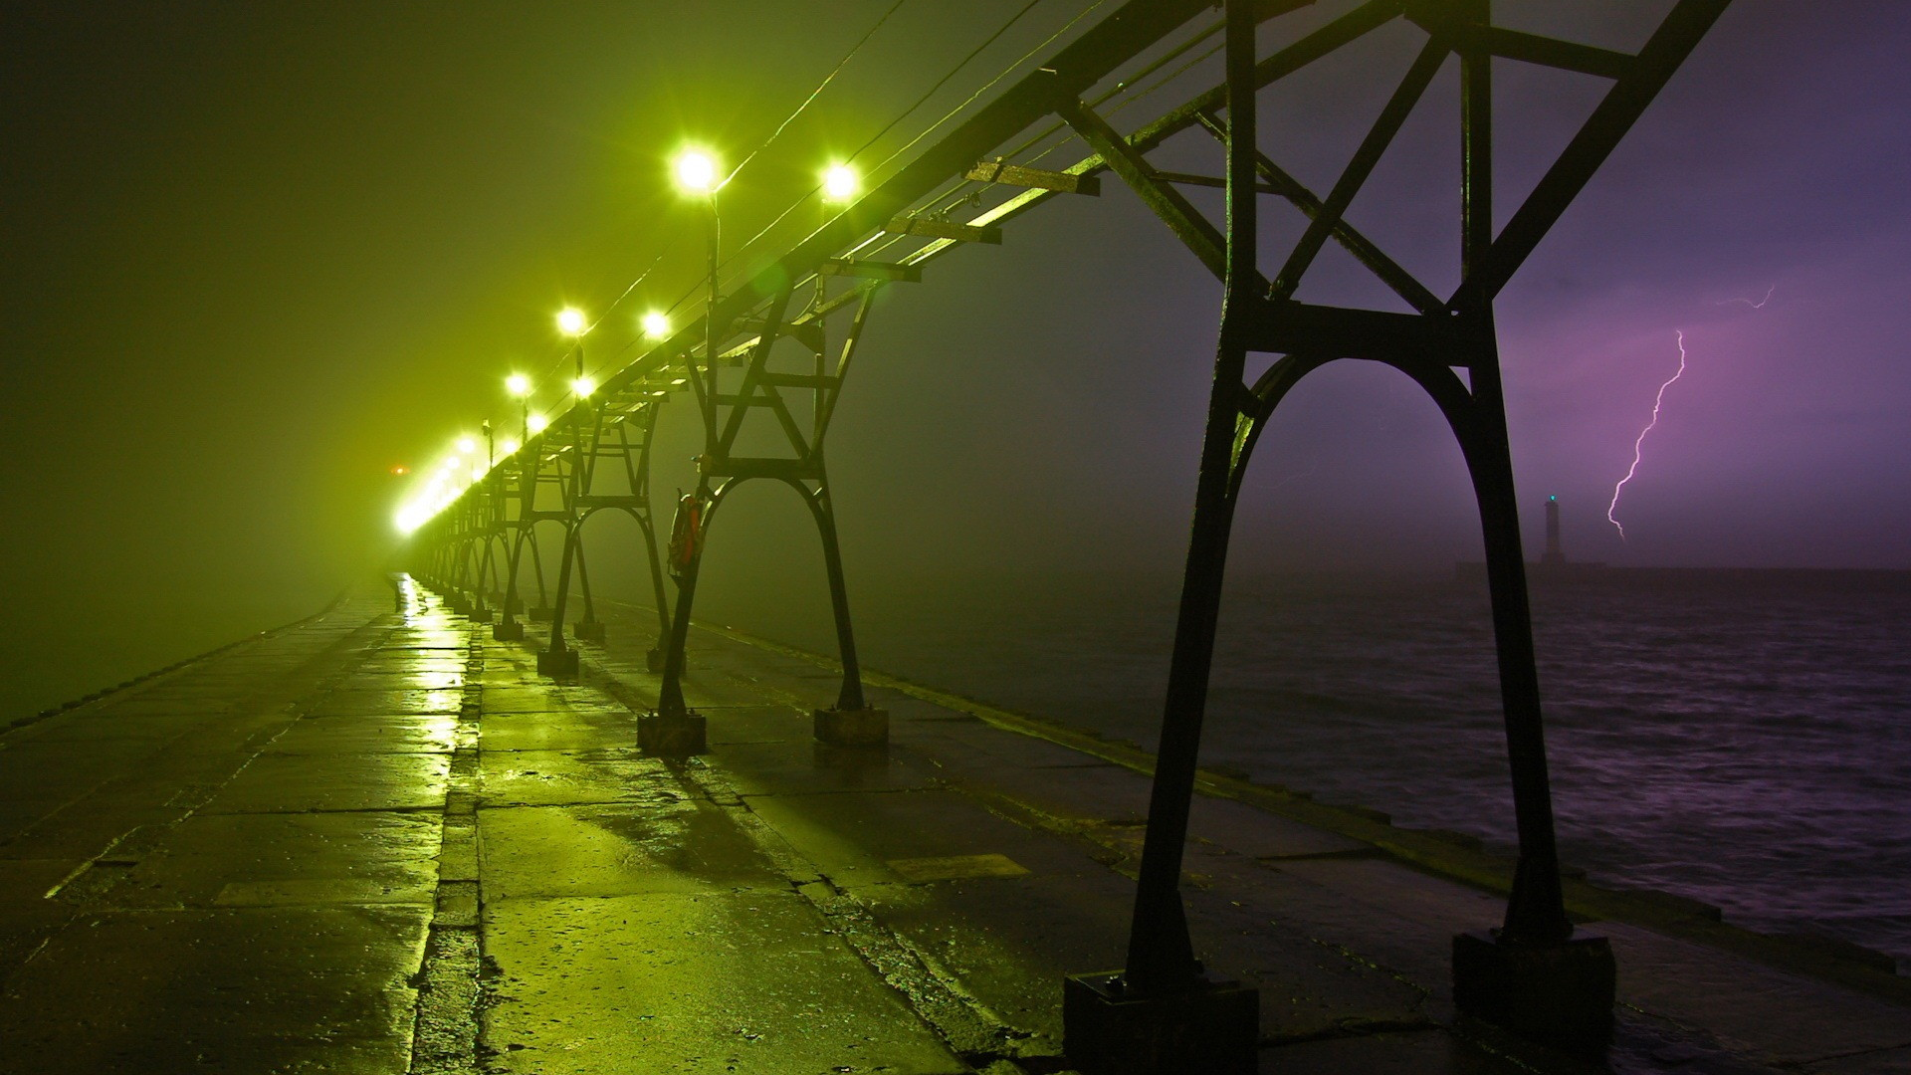
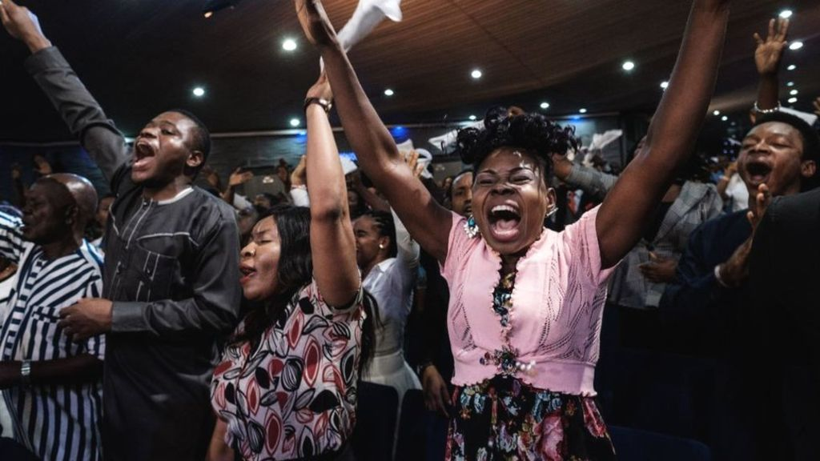
PRIÈRE PASTORALE

Slide 47
VISITORS WELCOME
ANNOUNCEMENT
MUSICAL PROGRAM

Slide 48
VISITORS WELCOME
ANNOUNCEMENTS JULY 2026
(Mon, Wed) 7:30-9:30PM PRAYER MEETING LINE #
(774) 217 6502
  FRIDAY: 7:30-9:00pm-----Bible Study (YOU TUBE)
SATURDAY
  1:30—3;00 PM CTRC YOUTH MINISTRY
  3:00—5PM CTRC CHILDREN MINISTRY
  7:00—9:PM CTRC WOMEN MINISTRY

Slide 49
MOMENT D’ADORATION

Slide 50
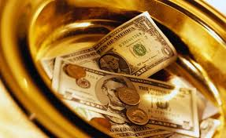
OFFRANDE
Malachie 3:10
Apportez à la maison du trésor toutes les dîmes, Afin qu'il y ait de la nourriture dans ma maison; Mettez-moi de la sorte à l'épreuve, Dit l'Éternel des armées. Et vous verrez si je n'ouvre pas pour vous les écluses des cieux, Si je ne répands pas sur vous la bénédiction en abondance.

Slide 51
MOMENT D’ADORATION

Slide 52
19. JE SUIS UN SOLDAT DE MON ROI
1.
Je suis un soldat de mon Roi,
Disciple de l'Agneau;
Sans peur je confesse ma foi
En Jésus, nom si beau.

Slide 53
Refrain
Nous serons couronnés
après la bataille,
Dieu nous couronnera;
que nul ne défaille,
Nous serons couronnés
après la bataille,
Dans tes murs, Sainte Sion.
Dans tes murs (ter) Sainte Sion
Nous serons couronnés
après la bataille,
Dans tes murs, Sainte Sion.

Slide 54
2.
Irai-je à mon tour dans les cieux
Sans lutte et sans douleur?
Quand d'autres, martyrs glorieux
Ont versé tant de pleurs.

Slide 55
Refrain
Nous serons couronnés
après la bataille,
Dieu nous couronnera;
que nul ne défaille,
Nous serons couronnés
après la bataille,
Dans tes murs, Sainte Sion.
Dans tes murs (ter) Sainte Sion
Nous serons couronnés
après la bataille,
Dans tes murs, Sainte Sion.

Slide 56
3.
Du monde au funeste attrait
Des pièges du malin.
Jésus me garde, et pour jamais
J'ai le secours Divin.

Slide 57
Refrain
Nous serons couronnés
après la bataille,
Dieu nous couronnera;
que nul ne défaille,
Nous serons couronnés
après la bataille,
Dans tes murs, Sainte Sion.
Dans tes murs (ter) Sainte Sion
Nous serons couronnés
après la bataille,
Dans tes murs, Sainte Sion.

Slide 58
4.
Veux-tu régner? Il faut lutter.
Donne, Seigneur, la foi
Pour souffrir, vaincre et remporter
Le prix, mon Dieu, pour toi.

Slide 59
Refrain
Nous serons couronnés
après la bataille,
Dieu nous couronnera;
que nul ne défaille,
Nous serons couronnés
après la bataille,
Dans tes murs, Sainte Sion.
Dans tes murs (ter) Sainte Sion
Nous serons couronnés
après la bataille,
Dans tes murs, Sainte Sion.

Slide 60
Mwen paka viv San ou
Mpaka fonksyone San ou
M paka rete San ou. Senyè jezu
<><><>
Se pa sa m ta ba ou selman seyè
Se pa sam ta ba ou selman seyè
Ou leve défi mwen yo
Ou kraze sekey mwen yo
Se pa sam ta ba ou selman seyè.

Slide 61


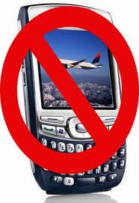

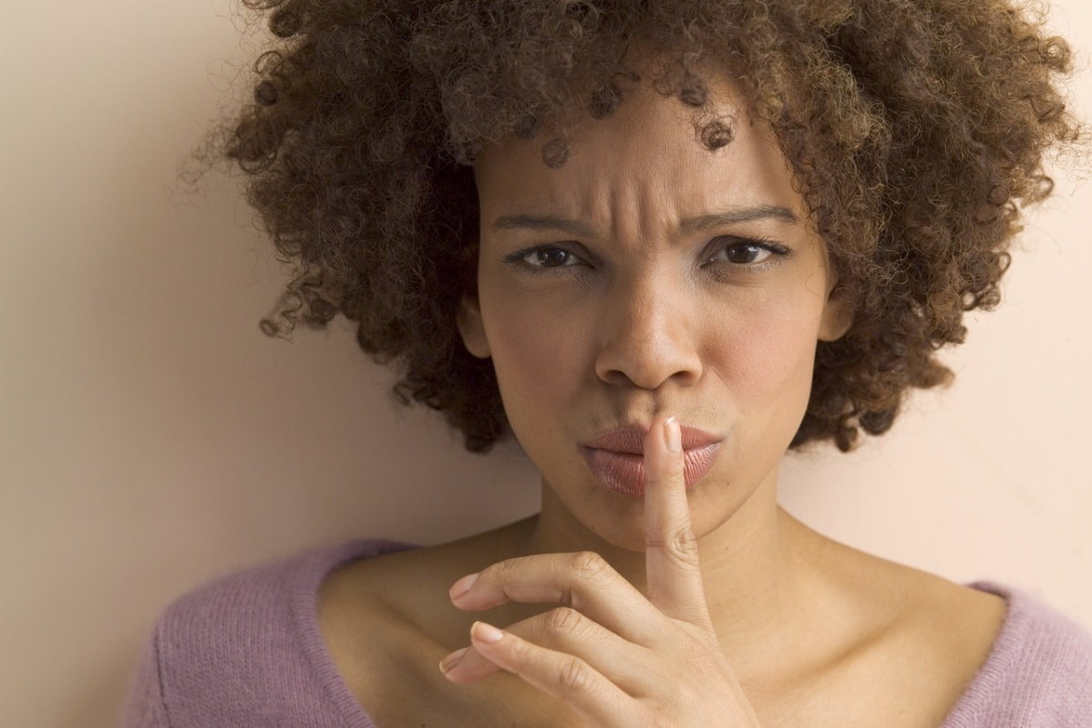

L'Éternel est dans son saint temple. Que toute la terre fasse silence devant lui! Habakuk 2:20
DEBUT
Hab 2:20 But the LORD is in His holy temple. Let all the earth keep silence before Him."

Slide 62

PRIÈRE POUR L’OFFRANDE
ET LE SERMON
SERMON
PAR
PASTEUR
MARC SIMEON

Slide 63

CHRIST THE ROCK CONGREGATION
DIMANCHE 23 AOUT 2026
ORATEUR: PASTEUR MARC E SIMEON
Conduisez-Vous Avec Sagesse Envers Ceux Du Dehors Et Rachetez Le Temps. Colossiens 4:5

Slide 64
Colossiens 4 : 5-6
5 ¶ Conduisez-vous avec sagesse envers ceux du dehors, et rachetez le temps.
6 Que votre parole soit toujours accompagnée de grâce, assaisonnée de sel, afin que vous sachiez comment il faut répondre à chacun.

Slide 65
Colossians 4 : 5-6
5 ¶ Walk in wisdom toward those who are outside, redeeming the time.
6 Let your speech always be with grace, seasoned with salt, that you may know how you ought to answer each one.

Slide 66
SOYEZ PRUDENT DANS VOTRE COMPORTEMENT FACE AUX INCONVERTIS
Dans Colossiens 4:5, Paul avisait aux chrétiens d'insinuer de la sagesse dans la façon dont ils exhibaient leur vie au-devant des non-chrétiens.
Les non-chrétiens veulent que les chrétiens agissent en modèle, comme de véritables chrétiens.

Slide 67
Les gens qui ne sont pas en Christ n’aiment pas lorsque les chrétiens les imitent dans leurs styles de vie.
Le christianisme reste comme un plan de sortir pour plusieurs, lorsqu'ils méditent à réparer leur vie.
La majorité des personnes qui ne sont pas encore en Christ pensent au salut plus souvent qu'on ne l'imagine.

Slide 68
Ils sont timides à s’avancer vers Jésus pour de nombreuses raisons.
  Certains craignent l'échec; ils craignent de leur incapacité à garder la foi.
  Certains craignent la perte de leur liberté.
  Certains craignent les sacrifices impliqués pour devenir un chrétien sincère.

Slide 69
  Certains essaient d'abord de purifier leur vie par leur propre force avant de venir à Christ.
Pour la plupart des inconvertis, la foi chrétienne est comme une injection qu’on doit prendre pour améliorer sa santé, mais elles craignent l’effet l'aiguille transperçant leur corps.
Certains pensent de venir a Christ avant de mourir

Slide 70
Les chrétiens doivent être vigilants dans leur conduite au devant des inconvertis, car nous sommes les seules Bibles ouvertes que certains auront la chance de lire pour les orienter vers Christ.
Un non-chrétien formule de nombreuses fausses compréhensions du christianisme qui ne peuvent être contrecarrées que par une démonstration d'une vie chrétienne authentique.

Slide 71
Matthieu 5:16
Que votre lumière luise ainsi devant les hommes, afin qu'ils voient vos bonnes œuvres, et qu'ils glorifient votre Père qui est dans les cieux.

Slide 72
Les non-chrétiens observent beaucoup ceux qui professent leur foi en Christ. Nous les décevons beaucoup lorsque nos comportements contredisent la foi que nous professons de nos lèvres.
A cause de ces candidats au salut, nous autres chrétiens sommes avisés à être restrictifs dans l'usage de notre liberté chrétienne, de peur de leur éloigner encore plus du salut.

Slide 73
Precautions à prendre à cause des incroyants :
  Il y a certains vêtements que le chrétien ne peut pas porter,
  Certains postes sont impossibles à occuper dans votre travail à cause des compromis associés.
  Certaines réactions que vous ne pouvez pas faire.

Slide 74
  Certains mots que vous ne pouvez pas utiliser
  Certains films, on ne peut pas les regarder avec eux
  Certaines activités auxquelles vous ne pouvez pas participer
  Certaines blagues que tu ne peux pas faire

Slide 75
  Certaines informations des affaires de l’église qu’on ne doit pas partager avec eux
  Certaines insécurités dans votre foi que vous ne pouvez pas exprimer au devant d’eux.
  Certaines zones grises dans sa liberté chrétienne à éviter.

Slide 76
  Des précautions supplémentaires que vous devez prendre dans toutes vos entreprises afin de gagner leur confiance.
  Les incroyants et les jeunes chrétiens ont besoin de ces mêmes soins.

Slide 77
  1Pierre 2:12
  Ayez au milieu des païens une bonne conduite, afin que, là même où ils vous calomnient comme si vous étiez des malfaiteurs, ils remarquent vos bonnes oeuvres, et glorifient Dieu, au jour où il les visitera.

Slide 78
II. LES CHRÉTIENS DOIVENT FAIRE ATTENTION À LA FAÇON DONT ILS SE RAPPORTENT AUX NON-CROYANTS
Le pire qu'un chrétien puisse faire, c'est d'afficher une attitude condescendante envers ceux qui sont encore dans le monde.
Les personnes non-converties ne sont pas inferieures aux chrétiens en essence ; ils sont tous des candidats au salut, tout comme tous les chrétiens l'étaient autrefois.

Slide 79
Ils n'agissent pas en chrétien, parce qu’ils ne sont pas encore en Christ.
Ils ne peuvent pas égaler un chrétien en piété, car ils n'ont pas encore la grâce de le faire.
Ils sont asservis au péché, parce qu'ils n'ont pas encore le Saint-Esprit qui règne sur leur vie.

Slide 80
Ils ne discernent pas les choses de Dieu, parce que la Bible nous dit que l'homme naturel ne peut discerner les choses de Dieu même s’il voulait le faire.
Rappelez-vous que ¶ Vous étiez morts par vos offenses et par vos péchés, 2 dans lesquels vous marchiez autrefois, selon le train de ce monde, selon le prince de la puissance de l'air, de l'esprit qui agit maintenant dans les fils de la rébellion. Eph 2:1-2

Slide 81
LES CHRÉTIENS ONT BESOIN DE L’EMPATHIE ET DE LA SYMPATHIE DANS SES RAPPORTS AVEC LES NON-CROYANTS
Nous devons avoir de la sympathie pour les incroyants, car s’ils meurent avant de faire la paix avec Dieu, leurs âmes iront sûrement en enfer.
Les chrétiens devraient avoir des préoccupations sincères pour toute âme qui chemine vers l'enfer.

Slide 82
Comme une sentinelle, chaque chrétien devrait tout faire pour alarmer et détourner le non-croyant de l’enfer.
Les chrétiens doivent garder la ligne de communication ouverte aux pécheurs et saisir toutes occasions favorables ou non, à propager la bonne nouvelle du salut.

Slide 83
LE TEXTE DU JOUR
Col 4:5 ¶ Conduisez-vous avec sagesse envers ceux du dehors, et rachetez le temps.
Colossiens 4 :6 Que votre parole soit toujours accompagnée de grâce, assaisonnée de sel, afin que vous sachiez comment il faut répondre à chacun.

Slide 84
LA GRÂCE EST REQUISE DANS LES DISCOURS DU CROYANT ENVERS UN NON-CROYANT
Les discours sont les échos du cœur.
Les discours du croyant doivent être assaisonnés de grâce.
Les croyants devraient surveiller sur le ton de leur langage en s’adressant aux inconvertis.
Fais attention à ce que tu dis et comment tu dis ce que tu dis.

Slide 85
Prenez garde dans quelle tonalité vous parlez aux gens
Surveillez sur la qualité de votre discours, le choix des mots que vous utilisez.
Surveillez le contenu de votre discours.
Surveillez sur le motif de votre discours.
Observez l'impact de votre discours s’il rapproche ou repulse une âme loin de Christ.

Slide 86
Fais attention à la façon dont tu communiques la vérité de l’évangile.
Regardez si votre discours est édifiant, déroutant, ou condamnant aux destinataires.
Regardez si assez d'amour est transmis dans vos discours.

Slide 87
LES DISCOURS DU CROYANT DOIVENT ÊTRE ASSAISONNÉS DE SEL
Jusqu'à ce que le sel soit ajouté, certaines nourritures paraissent être sans gout et répulsives;
Il en va de même pour la conversation humaine : lorsqu'elle manque d'une dignité appropriée, les mots utilisés peuvent émettre un mauvais goût à l’ écouteur.

Slide 88
Le sel est utilisé pour améliorer le goût des aliments
Le sel est utilisé à des fins de conservation
Ajoutez du sel dans vos discours pour inspirer la grandeur.
Ajoutez du sel dans vos discours pour inspirer l’espoir et le courage.

Slide 89
Ajoutez du sel à vos discours pour inspirer la foi.
Ajoutez du sel à vos discours pour inspirer la liberté face à la domination du péché.
Ajoutez du sel à vos discours pour attirer les gens vers Christ.

Slide 90
Colossiens 4 :6 Que votre parole soit toujours accompagnée de grâce, assaisonnée de sel, afin que vous sachiez comment il faut répondre à chacun.

Slide 91
COMMENTE RÉPONDRE À CHACUN / COMMENT APPOPRIER TA RÉPONSE À CHAQUE INDIVIDU.
Il n'y a pas de « one size fits all» dans la conversation.
Les façons de s’adresser à un enfant, un adulte, un supérieur, un frère, un ami, un partenaire d'affaires, ou un collègue se diffèrent.

Slide 92
Le chrétien a pour devoir d'huiler toutes ses conversations de grâce et de les assaisonner de sel.
  La grâce représente la gentillesse, la tendresse, le bienveillance, l'amour, la miséricorde, etc.
  Le sel représente la vérité, le principe, la droiture, la justice, la piété, le bon sens, etc.

Slide 93
CONCLUSION
Col 4:5 ¶ Conduisez-vous avec sagesse envers ceux du dehors, et rachetez le temps.
6 Que votre parole soit toujours accompagnée de grâce, assaisonnée de sel, afin que vous sachiez comment il faut répondre à chacun.

Slide 94
En récapitulation, souvenons-nous de la multitude de bénédictions que contiennent ces deux versets dans Colossiens 4, versets 5 et 6.
Les chrétiens doivent être vigilants et attentifs envers les non-chrétiens, car nous sommes leur première impression de Dieu.

Slide 95
Le temps est une ressource précieuse qui doit être utilisé avec sagesse.
Notre conversation doit être lubrifiée de grâce et assaisonner avec du sel afin d'améliorer notre communication de l'Évangile.

Slide 96
Que Dieu nous aide à découvrir la meilleure efficacité dans nos discours quand nous essayons d’attirer une âme vers Christ.
Demandons à Dieu de nous accorder plus de grâce dans nos interactions avec ceux du dehors.
Et plus d'audace pour défendre la droiture et la vertu dans toutes nos conversations.

Slide 97
Et enfin, demandons à Dieu de la sagesse sur la manière de nous approprier à chaque individu dans notre poursuite de les introduire à Christ.
Que Dieu ajoute Sa Grâce à Sa Parole.
Amen !

Slide 99
91 KCE: Jezu Mande Ou Briye
1
Jezu mande ou briye pou li kote ou ye
Tout kretyen, bay lumye tou patou :
Briye nan fanmiyou,
nan travay, kote ou ye ;
Briye pou Jezu kote ou
Kè
Briye pou Jezu kote ou ye, (2 fwa)
Lumyè ou kap ede yon nom pedu
Jwenn Jezu
Briye pou Jezu kote ou ye.

Slide 100
2
Menm le syel la nwa,
minm le chemin an pa tro kle
Se le sa pou lumye ou briye.
Pou briye briye,
Jezu te lese ou-minm sou la te ;
Briye pou Jezu kote ouye.
Kè
Briye pou Jezu kote ou ye, (2 fwa)
Lumyè ou kap ede yon nom pedu
Jwenn Jezu
Briye pou Jezu kote ou ye.

Slide 101
3
Se gran gras ke Bon-Dieu
Fe ou vini yon lumyè
Lè peche tenèb antoure ou,
Leve lumyè byin ro
pou-l kab klere tout kè
Briye pou Jezu kote ou ye.
Kè
Briye pou Jezu kote ou ye, (2 fwa)
Lumyè ou kap ede yon nom pedu
Jwenn Jezu
Briye pou Jezu kote ou ye.

Slide 102
4
Si ou vle briye gnou jou jou
Ak Jezu nan syèl la,
Lumyè ou dwe lumen sou la tè
Paske Bondye plase nou kou lumyè isi ba
Briye pou Jezu kote ou ye
Kè
Briye pou Jezu kote ou ye, (2 fwa)
Lumyè ou kap ede yon nom pedu
Jwenn Jezu
Briye pou Jezu kote ou ye.

Slide 104
PRIERE FINALE
/BENEDICTION

